Slide 1
Vigilância em Doenças Não Transmissíveis
Tatiana Toporcov

Slide 2
Vigilância em DNTs
O que é?
Por que é importante?

Slide 3
Sistemas de vigilância em DNTs
Sistemas comuns a outras doenças (SIM, SINASC, SIH, SIA)
Hiperdia (hipertensão em diabetes)
Registros de câncer de base populacional
Registros de câncer de base hospitalar
No Brasil: Vigitel (Fatores de risco), PNS
Em São Paulo: Pesquisas de base populacional
-Elsa, SABE, ISA-SP

Slide 4
Hiperdia
http://datasus.saude.gov.br/sistemas-e-aplicativos/epidemiologicos/hiperdia
Manual
http://www.saude.sp.gov.br/resources/ses/perfil/gestor/homepage/auditoria/manuais/manual-hiperdia_1.5_m_02.pdf

Slide 5
Hiperdia
Sistema de Cadastramento e Acompanhamento de Hipertensos e Diabéticos
Variáveis clínicas- pág 94 do manual

Slide 6
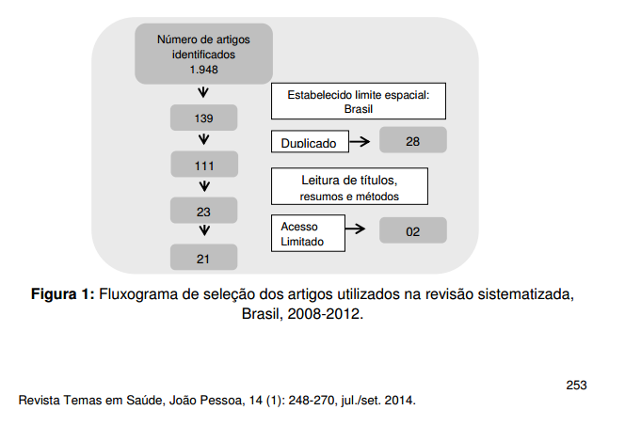
Pesquisa avaliou sishiperdia

Slide 7
Fragilidades Hiperdia
“No que tange a acessibilidade, foi demonstrado uma limitação de acesso à infra-estrutura, dificuldade de acesso à internet e equipamentos eletrônicos.
No critério de clareza metodológica, faltavam algumas informações para o preenchimento dos formulários cadastrais.
Em relação à completitude, foi evidenciado um bom grau de preenchimento das fichas, apesar de ter sido contestada quanto à carência de informações fundamentais para avaliação do estado de saúde de indivíduos hipertensos e diabéticos.
Foi verificado um elevado nível de subnotificação no sistema e um grande número de hipertensos não cadastrados simultaneamente em distintos bancos expressando a fragilidade nas dimensões: cobertura, confiabilidade e consistência.
No que tange a oportunidade, a carência de recursos humanos para operacionalizar o sistema e o despreparo dos profissionais da assistência e da gestão comprometem a utilização dos indicadores gerados pelo Hiperdia no planejamento e na avaliação das ações de saúde. “

Slide 8
“No entanto, Ferreira e Ferreira (2009) observaram dificuldades do SisHiperdia em estimar a prevalência de DM que refletisse a realidade local. Jardim et al. (2009) também observaram o subdimensionamento epidemiológico do impacto da HAS e DM. Em estudo, 37 municípios de Santa Catarina apresentaram problemas de subnotificação ou erros de medidas registrados no sistema (RABETTI; FREITAS, 2011). A sub-notificação pode acontecer em qualquer uma das instâncias por onde os dados passam até serem gerados no sistema (ROESE et al., 2011).”

Slide 9
“No cotidiano dos serviços de saúde, o que se observam são profissionais coletando um grande número de dados, preenchendo formulários e mais formulários, encaminhando-os às Secretárias Municipais de Saúde, mas não obtêm retorno das informações que ajudaram a gerar.”

Slide 10
Link para artigo sobre o Hiperdia
http://www.temasemsaude.com/Volume_14_1/Trabalho_17.pdf

Slide 11
Registros de Câncer
Base Hospitalar
Base populacional

Slide 12
Registro de câncer de base populacional
Baseia-se nos RCBP incluídos na última publicação sobre câncer no Brasil feita pelo INCA
* RCBP Belém
* RCBP Belo Horizonte * RCBP Campinas * RCBP Cuiabá * RCBP Distrito Federal * RCBP Fortaleza * RCBP Goiânia * RCBP João Pessoa * RCBP Manaus * RCBP Natal * RCBP Palmas * RCBP Porto Alegre * RCBP Recife * RCBP Salvador * RCBP São Paulo * RCBP Vitória

Slide 13
Registros de câncer
Critérios de Inclusão / Exclusão
Inclusão
-Casos com diagnóstico de câncer confirmado no ano da coleta
- tumores de localização primária malignos, "in situ" ou invasores; os de localização secundária ou metastáticos; malignos de localização incerta se primária ou secundária e os tumores de ovário de comportamento biológico incerto ou de malignidade limítrofe ("borderline").
Não são coletados os tumores benignos e aqueles de comportamento incerto se benignos ou malignos.
-Casos com diagnóstico de câncer confirmado por exames anatomopatológicos (histopatológicos e citopatológicos), hematológicos ou hemogramas, exploração cirúrgica, imagem, exame clínico, necropsia ou por qualquer outro meio de diagnóstico, desde que com o aval do médico responsável pelo paciente ou pela informação dada e com residência comprovada na área de cobertura do RCBP.

Slide 14
Registros de Câncer de Base Populacional
Principais fontes notificadoras:
hospitais de câncer, especializados e gerais (públicos ou privados),
laboratórios de anatomia patológica,
serviços de quimioterapia e radioterapia.
serviços de hematologia,
serviços de necropsia,
asilos,
clínicas dermatológicas,
clínicas médicas,
sistemas de informação em saúde: Sistema de Informação sobre Mortalidade - SIM; Programa Viva Mulher - Siscolo; Autorização de Procedimentos de Alta Complexidade em Oncologia - APAC; Autorização de Internação Hospitalar - AIH.

Slide 15
Registros de Câncer de Base Populacional
Dados Coletados
Variáveis de identificação - nome do paciente - nome da mãe - número do prontuário e/ou número do exame
Variáveis demográficas - sexo - cor da pele - data de nascimento - idade na data do diagnóstico - profissão - endereço completo
Variáveis referentes ao tumor - ano de diagnóstico - localização primária do tumor - morfologia - meio de diagnóstico - extensão da doença - data do diagnóstico - data do óbito - tipo do óbito (por câncer e por não câncer)

Slide 16
Classificação e Codificação
A partir do ano de 1996, a Classificação Internacional de Doenças para Oncologia, 2ª edição - CID-O2 foi utilizada por todos os RCBP, à exceção de Recife que a utilizava em 1995. O RCBP de Porto Alegre, para o período entre 1993 e 1995, utilizou a Classificação Internacional de Doenças para Oncologia, 1ª edição CID-O. O RCBP de Campinas, para o período entre 1991 e 1993, utilizou a CID-O. Para os anos de 1994 e 1995 a CID-O2 foi utilizada.
Recursos do SisbasePop incluem verificação de consistência desde a entrada de dados até a escolha do caso (ou casos) elegível. Os itens verificados constam de: * compatibilidade entre topografia e sexo * compatibilidade entre topografia e morfologia * compatibilidade entre morfologia e extensão da doença * compatibilidade entre data de nascimento e data do diagnóstico * compatibilidade entre topografia e idade * compatibilidade entre morfologia e idade * compatibilidade entre data do óbito (se for o caso), data de nascimento e data de diagnóstico

Slide 17
Registro de Câncer de Base Populacional-Indicadores de Qualidade dos Dados
Indicadores de qualidade :
Percentual de C80 (Localização Primária Desconhecida) Importante indicador de qualidade de informação sobre o diagnóstico. Um elevado percentual de "localização primária desconhecida" pode significar a existência de uma má classificação diagnóstica.
Percentual de Idade Ignorada Elevado percentual pode subestimar as taxas específicas e afetar o valor da taxa ajustada por idade.
Percentual de Diagnóstico Histopatológico
Verificação microscópica dos exames histológicos, citológicos e hematológicos. É um indicador positivo da validade da informação do registro.
Entretanto, um alto percentual deste indicador pode refletir o fato do RCBP basear a coleta de dados em laboratórios de anatomia patológica, podendo indicar falta de cobertura (sub-notificação).

Slide 18
Registro de Câncer de Base Populacional-Indicadores de Qualidade dos Dados
Razão de Mortalidade/Incidência A razão de Mortalidade/Incidência é um importante indicador de cobertura. O número de óbitos por câncer obtidos de uma fonte independente (informações sobre óbitos do sistema oficial - SIM) é comparado com o número de casos novos de câncer, em um mesmo período de tempo.
Percentual Somente por Declaração de Óbito (SDO) O percentual de casos notificados somente pela declaração de óbito é um indicador de cobertura. Um baixo percentual de casos notificados a partir da declaração de óbito pode indicar uma boa cobertura do RCBP.
Parâmetros sugeridos para avaliação do RCBP
% C80 e % Idade Ignorada - abaixo de 10% % Diagnóstico Histopatológico - acima de 70% Razão Mortalidade/ Incidência (x 100) - entre 20 e 30% % SDO - até 20 %

Slide 19
Vigitel
Levantamento sobre fatores de risco para doenças não transmissíveis no país
“Vigilância de Fatores de Risco e Proteção para Doenças Crônicas por Inquérito Telefônico” (VIGITEL)

Slide 20
Vigitel
Dados de 2013
Periodicidade: anual desde 2006
Público: maiores de 18 anos e residentes nas 26 capitais e DF
Cerca de 53 mil entrevistas (por telefone)
Metodologia: utilização dos parâmetros populacionais do Censo 2010 (IBGE) - população mais escolarizada e idosa
Parceria: Ministério da Saúde e Núcleo de Pesquisas Epidemiológicas em Nutrição e Saúde da USP

Slide 21
VIGITEL
http://portalsaude.saude.gov.br/images/pdf/2014/abril/30/Lancamento-Vigitel-28-04-ok.pdf

Slide 22
SISVAN
http://dabsistemas.saude.gov.br/sistemas/sisvan/relatorios_publicos/relatorios.php

Slide 23
Pesquisas que aportam dados importantes
SABE
ELSA-BRASIL
ISA-SP (Acesso a serviços)
PNS-BRASIL

Slide 24
ELSA
http://www.elsa.org.br/oelsabrasil.html
O estudo pretende investigar associações entre as doenças crônicas principalmente cardiovasculares e diabetes - e fatores biológicos, comportamentais, ambientais, ocupacionais e sociais. Com Centros de Investigação distribuídos em seis estados, objetiva-se também a análise de possíveis variações regionais relacionadas a essas enfermidades no país. Além disso, a investigação tem como meta a qualificação de profissionais em epidemiologia de doenças crônicas e o fortalecimento da pesquisa científica nesse campo temático. Ultrapassando os limites nacionais, também pretende tornar-se referência para populações de outros países com características próximas à brasileira.

Slide 25
ELSA-BRASIL
http://www.scielo.br/pdf/rsp/v43n1/it-decit.pdf
All active or retired employees of the six institutions (and,
in a few instances, also of related educational or health institutions),
of both sexes, and with ages between 35 and 74
years, were eligible for the study, totalling, in 2008, 52 137
potential participants.

Slide 26
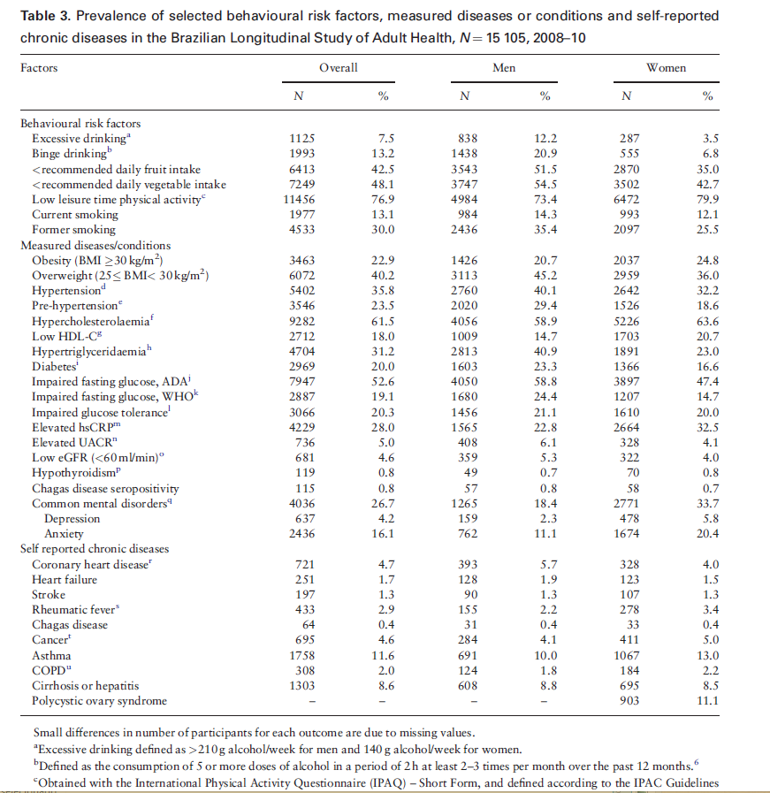

Slide 27
ISA-SP (2003, 2008, 2014)
http://www.fsp.usp.br/isa-sp/old/index_arquivos/Page3157.htm
ISA- Capital SP (2014)
http://www.fsp.usp.br/isa-sp/index.htm

Slide 28
ISA- SP
Alimentação
Acesso a serviços de saúde
Acesso a medicamentos
Condição de Saúde autorrelatada
Entre outras variáveis

